Slide 1
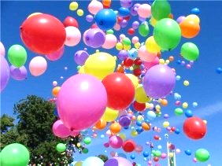
МБОУ Тамалаканская средняя общеобразовательная школа
Муниципальное казенное учреждение «Управление образованием»
Муниципального района «Верхневилюйский улус (район)»
Проект дизайна
«Детской площадки»
Проект выполнила:
Кысылбаикова Мария Вадимовна

Slide 2
Детская площадка
Место, предназначенное для игры детей, преимущественно младшего школьного возраста. Чаще всего она находится в населённом пункте и ограждена от дорог. Оптимальным является интегрирование детской площадки. Детская площадка — территория, на которой расположены элементы детского уличного игрового оборудования с целью организации содержательного досуга. Игровое оборудование, в свою очередь, представляет собой набор конструктивных сооружений, способствующих физическому и умственному развитию, оказывая при этом благоприятное воздействие на социальную адаптацию ребёнка.

Slide 3
Цель проекта: создание детской площадки для учащихся начальной школы.
Задачи:
изучить литературу по ландшафтному дизайну;
выявить основные противоречия и недостатки в благоустройстве пришкольной территории и условиями для развития здоровья младших школьников;
выбрать и обосновать место для детской площадки;
разработать проект малых архитектурных форм для детской площадки;
разработать проект озеленения детской площадки;
оформить проект «Детская площадка» в виде плана, рисунков, презентации;
реализовать проект.

Slide 4
Этапы работы над проектом
1 этап – поиск, изучение литературы по теме проекта (январь – февраль);
2 этап - oбpaбoтка и oбoбщeниe пoлyчeнныx дaнныx, oфopмление мaтepиaлов, составление рекомендации по благоустройству детской площадки (март 2016 г.);
3 этап – реализация проекта (апрель – август 2016 г.)

Slide 5
План работы:
Определение темы проекта, формулирование цели и задач работы;
Подбор и работа с литературой по теме;
Проектирование и дизайн элементов детской площадки;
Оформление работы, создание презентации;
Покупка семян и выращивание рассады цветов;
Изготовление малых архитектурных форм для площадки;
Посадка деревьев и кустарников на площадке;
Разработка и посадка клумб на участке;
Завершение проекта;
Выступление с отчётом о проделанной работе.

Slide 6
Описание проекта:
Детская площадка будет находится к западу от школы. При разработке нашего проекта мы учли рекомендации по благоустройству детской площадки и требования, предъявляемые к ее ландшафтному дизайну.

Slide 7
Рекомендации по благоустройству детской площадки
Детская площадка должна быть безопасной и исключающей травматизм: удалена от проезжих дорог, водоемов, мусорных контейнеров.
Детская площадка должна укреплять физическое и психическое здоровье учащихся.
Детская площадка должна быть зелёной и являться ярким цветовым акцентом на пришкольной территории. Озеленение площадки должно отвечать определенным требованиям безопасности.
Постройки на детской площадке должны быть выполнены из экологически безопасных материалов.
Детская площадка должна развивать учащихся.

Slide 8
Требования, предъявляемые к ландшафтному
дизайну детской площадки
Растения не должны быть ядовитыми, колючими, с сильным запахом (чтобы не вызывать аллергию), не должны иметь ни каких плодов и ягод, чтобы дети не ели их зелёными;
Не должно быть много деревьев и кустарников, чтобы не очень затенять её;
Высаживая цветы на детской площадке, следует помнить, что цвет по-разному действует на детей: зелёный, жёлтый, синий – успокаивает, красный – возбуждает. Цветы лучше использовать яркие, жизнерадостные, привлекательные. Желательно преобладание низкорослых сортов цветов;
Рекомендуемый перечень растений: петуния, астра, незабудки, анютины глазки, космея, бархатцы, флоксы.

Slide 9
Основные элементы детской площадки
1. Малые архитектурные формы:
качели;
песочница;
домик (беседка);
грибок (беседка);
скамейки;
полоса препятствий.
2. Элементы фитодизайна:
цветники;
элементы дендрария (деревья и кустарники);
газон.

Slide 10
Финансовое обоснование
Основные затраты в ходе осуществления проекта пойдут на приобретение материала, креплений для малых архитектурных форм, семян цветов, краску.
Мы также надеемся на спонсорскую помощь:
местных организаций;
директора;
родителей;
попечителей школы;
частных предпринимателей;
лесхоза.

Slide 11
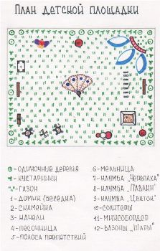
Примерный план детской площадки

Slide 12
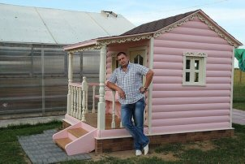
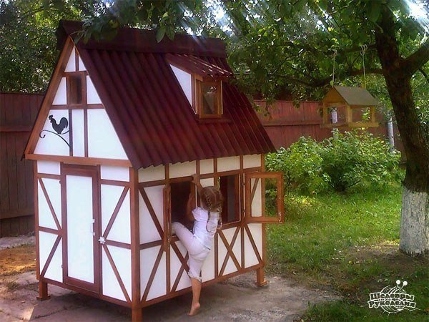
Для оформления детской площадки можно
испольвать следующие элементы:
Домик для девочек
Для посадки цветов используем
экологически чистые материалы

Slide 13
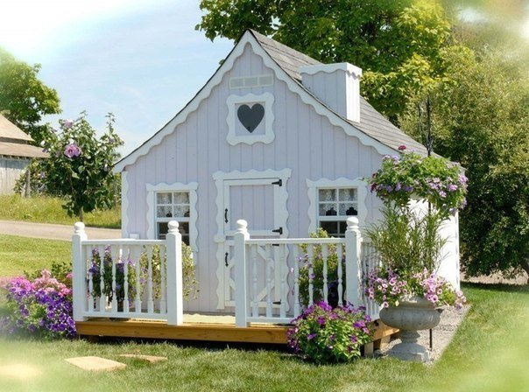
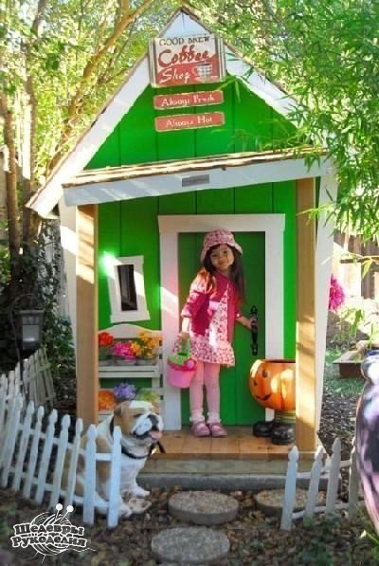
Домики для девочек

Slide 14
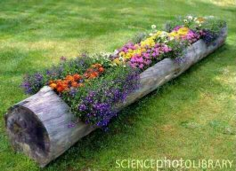
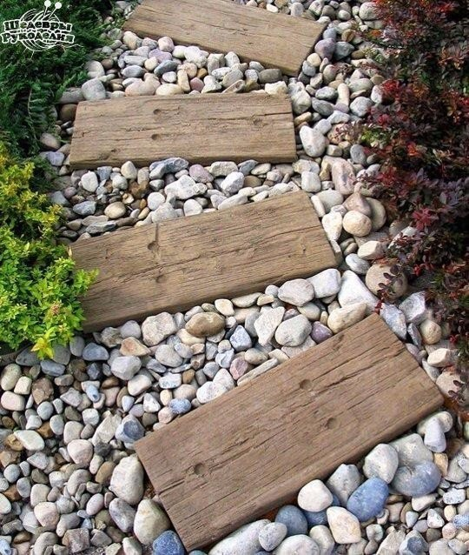
Для посадки цветов используем
экологически чистые материалы
Для тропинок используем
камни и деревянные доски

Slide 15
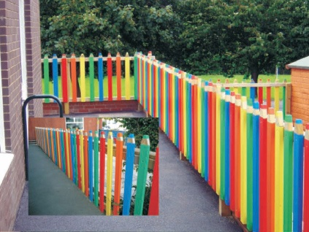
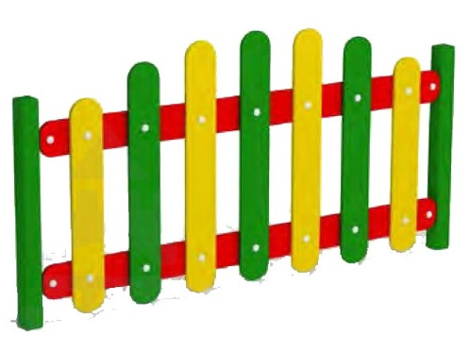
Забор для детской площадки

Slide 16
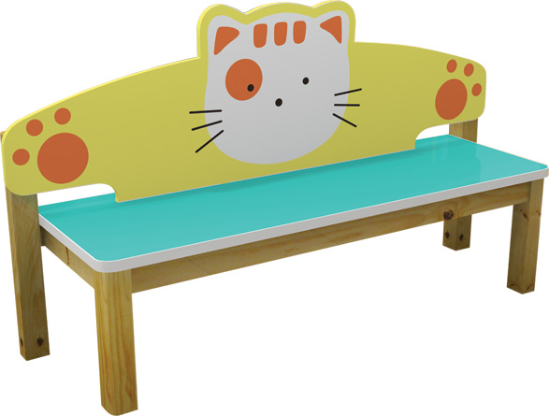
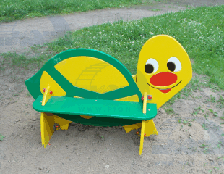
Скамейки для маленьких☺

Slide 17
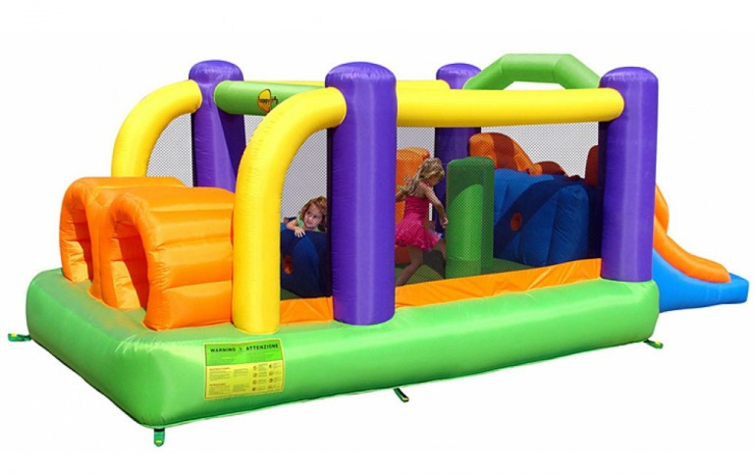
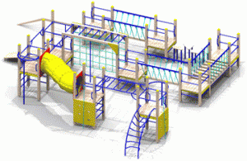
Полоса препятствий

Slide 18
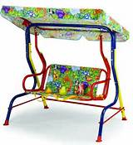
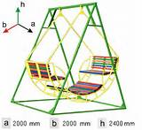
Качели

Slide 19
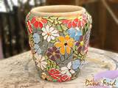
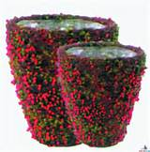
Цветочки будем высаживать в разных
оригинальных горшочках.

